Slide 1
SODELOVANJE MENTOR – MLAD TRENER (PEDAGOŠKA PRAKSA V TUJINI)
g. Chris Van Puyvelde – tehnični direktor Belgijske nogometne zveze (KBVB)
Erik Sedej – trener UEFA A
Kranj , sobota 16.1.2016 Mestna knjižnica Kranj

Slide 2
IZHODIŠČE
Sodelovanje Erik – „mentorji“ (Bart, Chris, Pascal,………)
Tedenska pedagoška praksa v sklopu usposabljanja za trenerja PRO in kasneje UEFA PRO
Club Brugge + Topsportschool Wilrijk

Slide 3

CLUB BRUGGE
Soočenje z „realnostjo“ – A MOŠTVO BELOFTEN (U-21)
ACADEMIJA CLUB BRUGGE (posnetek)
Najboljša akademija v Belgiji
Prepoznavni v Evropi
„Individualen, profesionalen“ pristop pri treniranju
Značilnosti okolja (FIFA 7.1.2016 - 1.mesto – interes tujine, multinacionalna država, šola)

Slide 4
CLUB BRUGGE AKADEMIJA
  220 igralcev + 120 v nogometni šoli
  U7 – BELOFTEN (U-21): 15 ekip
  30 trenerjev
  180 sodelavcev (prostovoljcev)
  2000 stalnih treningov + 500 dodatnih treningov
  534 prvenstvenih tekem + 120 mednarodnih tekem + 45 turnirjev
  2015–2016: 8 igralcev v A-MOŠTVU

Slide 5
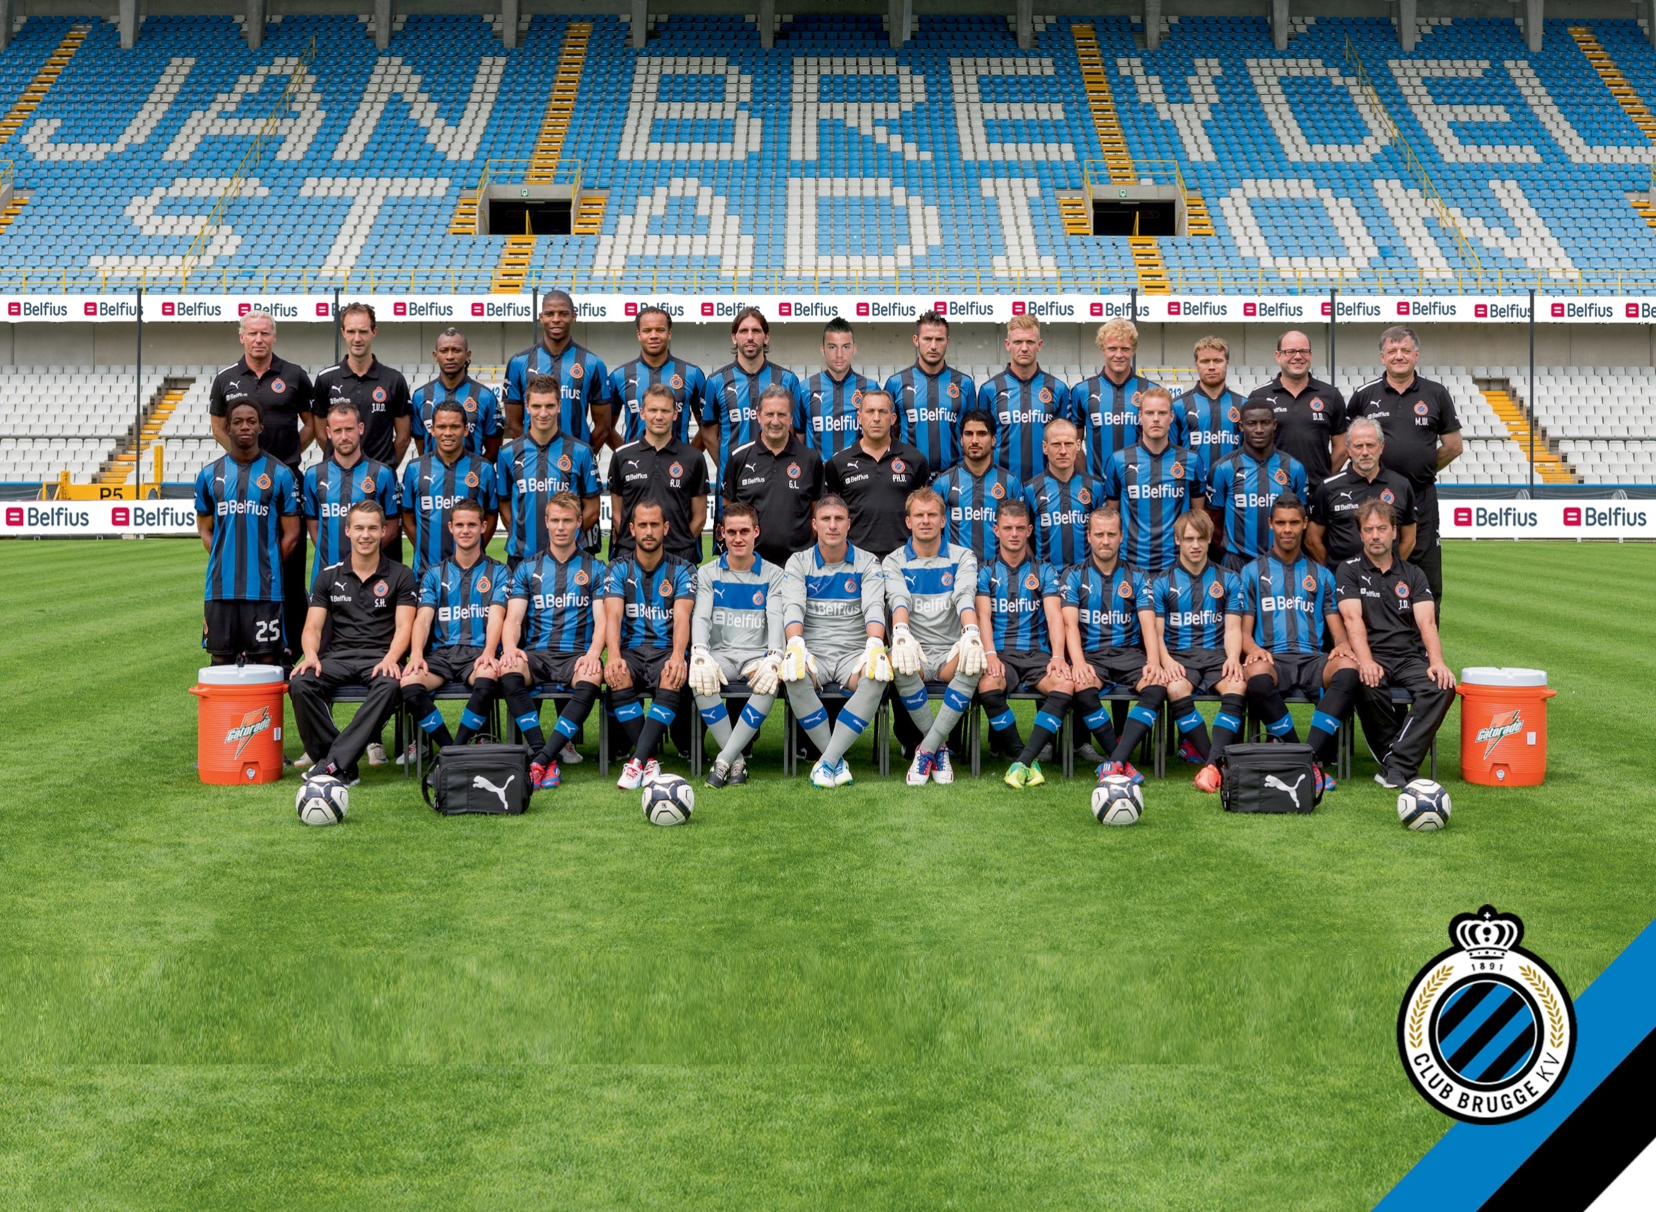
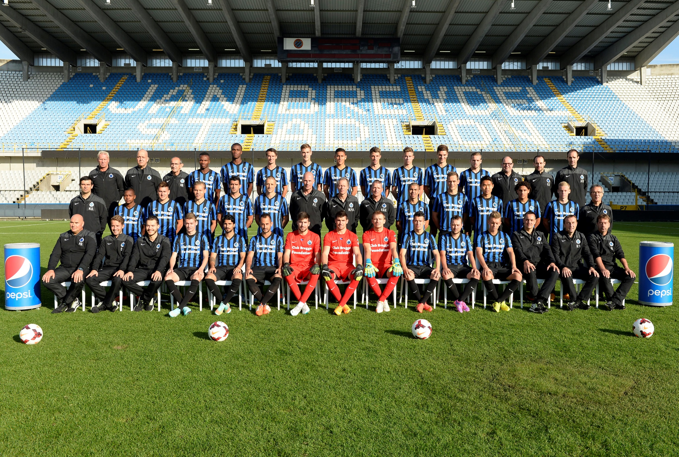
2015-2016

Slide 6
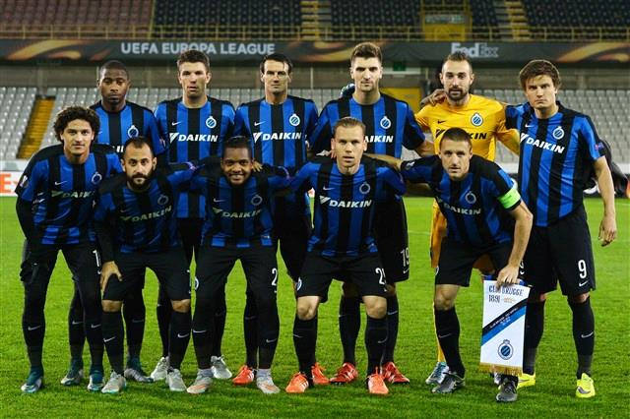
CLUB BRUGGE AKADEMIJA
CILJ – igranje v A MOŠTVU

Slide 7
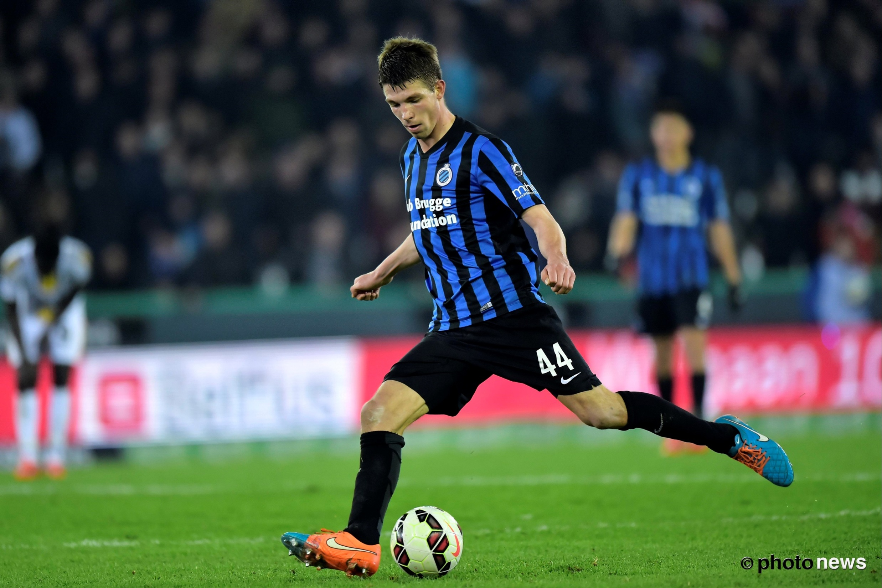
CLUB BRUGGE AKADEMIJA
VREDNOTE
Odprta komunikacija
VREDNOTE
Predanost
Pozitivnost
Team-kolektiv

Slide 8
CLUB BRUGGE AKADEMIJA
DELOVANJE
1. korak – SELEKCIJA
2. korak – IZOBRAŽEVANJE oz. VZGOJA
3. korak – POGODBE
4. korak – SODELOVANJE A MOŠTVO-AKADEMIJA

Slide 9
1. SELEKCIJA
2 osnovna bloka : U7 – U12 ; U13 – beloften (U-21)
  U13 = 1. leto „sekundarne“ izobrazbe (v Sloveniji 7. razred OŠ) - INTERNAT
Strategija usmerja vse širše (geografsko) iskanje talentov

Slide 10
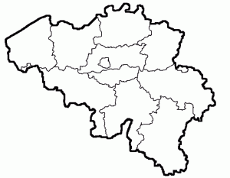

Bivališče igralcev A MOŠTVA iz Akademije
Notes:
Izmed 10 igralcev akademije v A-moštvu jih 6 živi na oddaljenosti 50 km, izmed katerih vseh (6) živi na razdalji okoli 20 km. Če temu prištejemo še dodatne občasne igralce, pridemo do skupnega števila 8.

Slide 11
KVK Westhoek
KM Torhout
Izegem
KSV Roeselare
KMSK Deinze
Maldegem
KV Zelzate
Ives Faelens
U7 – u9: regionalni klubi (sodelovanje)
Notes:
Izmed 10 igralcev akademije v A-ligi jih 6 živi na razdalji 50 km, izmed katerih vsi (6) živijo na razdalji 20 km. Če temu prištejemo še dodatne občasne igralce, pridemo do skupnega števila 8.

Slide 12
Pieter Legein
Erwin De Coster
Birger Van Sever
U13 – u14 mestni projekti
Peter Verbeke
U13 – u21: vodene regionalne skupine
Notes:
Izmed 10 igralcev akademije v A-ligi jih 6 živi na razdalji 50 km, izmed katerih vsi (6) živijo na razdalji 20 km. Če temu prištejemo še dodatne občasne igralce, pridemo do skupnega števila 8.

Slide 13
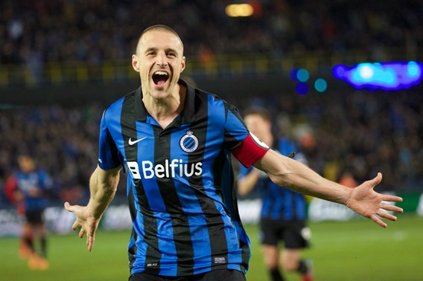
2. IZOBRAŽEVANJE oz. VZGOJA
PROCES
SAMOZAVEST
ZMAGOVANJE
VZTRAJNOST
„DNK ZMAGOVALCA“
Sposobnost-talent
Učljivost-zmožnost
Pritisk-delovanje
Volja-trdo delo

Slide 14
 | Trener ekipe | Koordinator | Tehnika | Telesna pripravljenost | Vratar | Video
Bel | Vermant | Claeys | Vlaminck Vanthournout Kamal | Laleman | Krabbendam | Jef
U19 | De Mil |  |  |  |  | Vanneste Giovanni Vergote L
U17 | Jansen |  |  | Deprez + Bart De Nul
U16 | Van Grimberg
U15 | Vlaeminck
U14 | Van de Velde | Legein | Vlaminck |  | Swinnen
U13 | Van Hyfte | Vergote
U12 | Piens Verwilst
U11 | Wellens Vanaelst
U10 | Devos Vandegeuchte |  | Tallieu
u9 | Ulin Vandewalle Loobuyck
U8 + u7 | Gaetan Sam

Slide 15

Tekmovanje 11 v 11
Posest žoge
= doseganje zadetkov
Posest žoge pri tekmecu
= preprečiti zadetek
Kolektivno
Principi
Individualno
Coaching
Kolektivno
Principi
Individualno
Coaching
ORGANIZACIJA-PRIPRAVA NAPADA
1. faza
(od V)
2. faza
(OB – BB)
izgradnja
podaš & greš
avt(1 – 2)
1 – 2 – 3
Tehnična in taktična izvedba principov na nivoju posameznika
Sporočilo v 1 besedi, ki ga pozna vsak igralec.
PRITISK NA NASPROTNIKA
(nasprotnikova polovica igrišča)
Obrambni blok (30m)
razdalje
obramba
„senca“ presing
pokrivanje – sprememba
Presing
Položaj telesa
Vračanje izhodišč.e
Tehnična in taktična izvedba principov na nivoju posameznika
Sporočilo v 1 besedi, ki ga pozna vsak igralec.
NAPAD
Zaključek (16m)
podaš& greš
Pics
Interval
Pozicioniranje v 16m
Tek v 16m
Gibanja napadalca
avt (2 – 3)
Tehnična in taktična izvedba principov na nivoju posameznika
Sporočilo v 1 besedi, ki ga pozna vsak igralec.
OBRAMBA
(lastna polovica igrišča)
16m referenca
Blok 30m
razdalje
obramba
„senca“ presing
pokrivanje – sprememba
Presing
Položaj telesa
Vračanje-osnova
Tehnična in taktična izvedba principov na nivoju posameznika
Sporočilo v 1 besedi, ki ga pozna vsak igralec.
PREHODI
+ → -
1 igralec več v obrambi
preventivno postavitev
vračanje na izhodišče
3 + 1 v obrambi
Tehnična in taktična izvedba principov na nivoju posameznika
Sporočilo v 1 besedi, ki ga pozna vsak igralec.
PREHODI
- → +
En dotik
Tehnična in taktična izvedba principov na nivoju posameznika
Sporočilo v 1 besedi, ki ga pozna vsak igralec.
NADALJEVANJE TEKME
NADALJEVANJE TEKME
ZMAGA

Slide 16
Načrtovanje treningov
EKIPNO NAČRTOVANJE OBDOBJA
NAČRT NAČINA IGRE
INDIVIDUALNI NAČRT
TESTIRANJE
EVALVACIJE
Opleidingsvisie
TEDENSKI NAČRT
= Postavljanje ciljev treninga
= Vsebina treningov
= Postavljanje ciljev tekmovanj
INDIVIDUALNI NAČRT
September: načrtovanje začetne situacije
SESTAVA INDIVIDUALNEGA NAČRTA
Sept – Nov = 1. obdobje
Jan – Mar = 2. obdobje
Mar – Maj = 3. obdobje
‘TESTIRANJE’
Fizična pripravljenost
3x na sezono
Preverjanje znanja
2x na mesec (ekipno tekmovanje)
FMS
2x na sezono
Testi AZ Brugge
Iz U17 + talenti U15/U16
‘EVALVACIJA EKIPE’
= trenerji + iskalci talentov
September = 1. evalvacija
December = 2. evalvacija
Marec = 3. evalvacija
POGOVOR O RAZVOJU
= trener ekipe + igralci in starši
September = 10’ pogovor (starši)
November = 1. evalvacija
April = 2. evalvacija
COACHING ZA TRENERJE
COACHING ZA IGRALCE
COACHING ZA STARŠE
Tedenski pregled ob četrtkih
Organiziranje tematskih večerov
Evalvacija izvedbe
…
Individualni načrt
Skupinska + individualna video analiza
Predstavitve o prehrani ipd.
Predstavitve delovanja kluba Akademije
Predstavitve vodenja / razvoja / izobraževanja / … talentov
…

Slide 17
Določitev individualnega načrta
1. Določitev ciljev igralca
Treningi in tekme
INDIVIDUALNI NAČRT
2. Samoanaliza igralca
3. Analiza trenerja

Slide 18
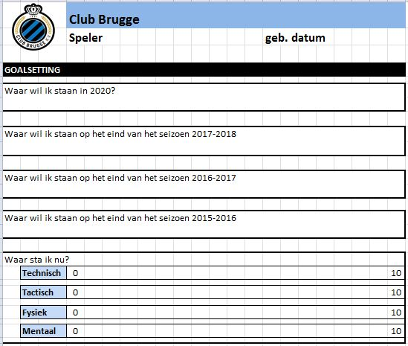
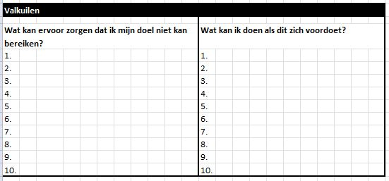
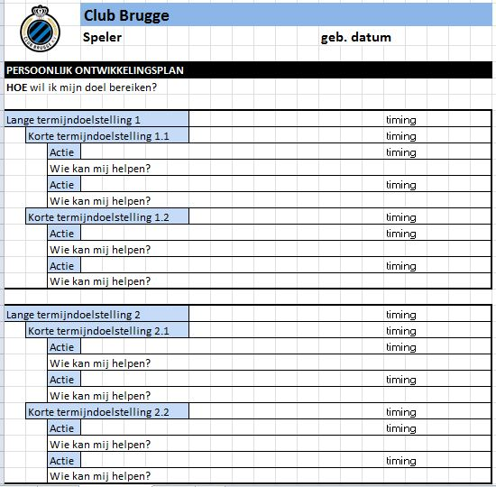
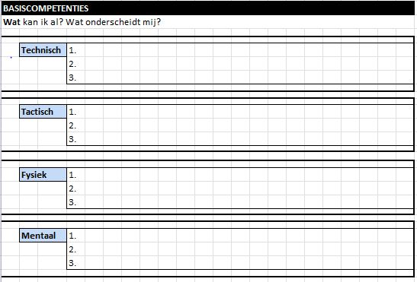
Goasetting
Izpolni naj igralec sam
Čas = odvisno

Slide 19
Izpolni naj TRENER
Čas = konec avgusta

Slide 20
Izpolni trener
Čas = konec avgusta

Slide 21
Končna evalvacija
Izpolni trener
Čas = konec februarja

Slide 22
Talent
OK, doprinos ekipi
Dvom
Nezadostno*
* Z decembrom je bila dodana še oznaka „nezadostno“.

Slide 23
3. POGODBE
princip - „TEMNO MODRI TALENTI“
TRENERJI – GLEDE NA POTENCIAL IN DOSLEDNO VZTRAJNOST (TEKME IN TRENINGI – TE/TA KRITERIJ, POLEG TEGA SE UPOŠTEVATA FIZIČNI IN PSIHOLOŠKI KRITERIJ
OGLEDNIŠKA-SKAVTING SKUPINA
OSEBJE A MOŠTVA

Slide 24
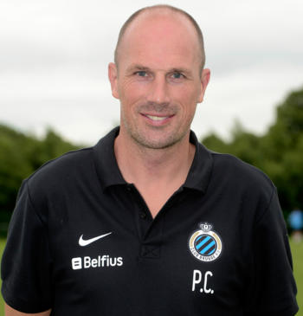
4. SODELOVANJE A MOŠTVO-AKADEMIJA
Philippe Clement

Slide 25
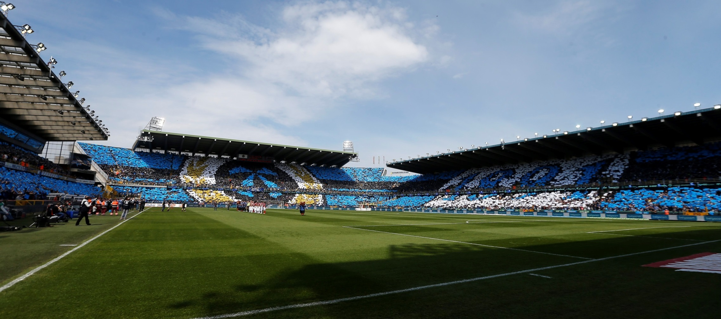

Nogometna filozofija

Slide 26
CLUB BRUGGE-NOGOMETNA FILOZOFIJA
  Jasen način/model igranja
  Naučen skozi akademijo
  Notranja motivacija
  No Sweat No Glory
  Team

Slide 27
AKADEMIJA-NOGOMETNA FILOZOFIJA
Moderen “model” nogometa
Lastnosti
  1-4-3-3
  Priprava napada iz zadnje (obrambne) vrste na sistematičen način
  Napadalen nogomet
  Igrati na polovici tekmeca
  Dominanten v igri 1:1 (2:1)
  Kreativnost in pobuda na vseh igralnih položajih
  Hiter ritem podaj (pohitriti igro)
  Igrati naprej (globina) kadar je le to mogoče
  Strasten z borbenim duhom – nikoli ne odnehaš
  Igrati z 1-2 dotikoma
  Variacije v podajanju
  Kolektiven blok

Slide 28
AKADEMIJA-NOGOMETNA FILOZOFIJA
PRINCIPI: faza napada
  Igrati z 1-2 dotikoma
    Cirkulacija žoge – ne teči z žogo
    Igralci ki nimajo žoge tečejo (odkrivajo)
  Brez „obračanja na žogi“- (preprosto, razumsko)
    Igraj z žogo tja kjer vidiš možnost
    Soigralci ti ponudijo možnost
  Hitra menjava strani
  Vtekanje v prazen prostor, medprostor
  Bočni branilci igrajo visoko na igrišču (veliko vključevanja v napad)
  Zadnji zvezni se po potrebi ponudi nizko pod žogo
  Jasen način reševanja situacij v 16m (pred golom) ob predložkih

Slide 29
PRINCIPI - FAZA NAPADA
9
11
7
8
10
5
2
6
4
3
1

Slide 30
AKADEMIJA-NOGOMETNA FILOZOFIJA
PRINCIPI: faza branjenja
  Hitra tranzicija
  Igrati v obrambnem bloku
    komunikacija
    8-12m razdalje med igralci
  Misli!
  Postavljati se v linijo podaje
  Omejuj tekmeca z usmerjanjem
  Presing na tekmeca

Slide 31
PRINCIPI - FAZA BRANJENJA
9
7
11
8
10
6
5
4
3
2
PRINCIP 1:
branjenje na polovici nasprotnika. Ustvari pritisk-presing.
1

Slide 32
PRINCIPI – FAZA BRANJENJA
9
7
11
8
10
6
5
4
3
2
1

Slide 33
PRINCIPI – FAZA BRANJENJA
9
7
11
8
10
6
5
4
3
2
1

Slide 34
PRINCIPI – FAZA BRANJENJA
9
7
11
8
10
6
5
4
3
2
Razdalje 8– 12m
1

Slide 35

IGRALCI
Profil – igralno mesto
Vratar
  Minimum 1m85
  Dober ob predložkih
  Dobri refleksi/reakcija
  Dober v igri z nogo (sodeluje priprava napada)
  Sposoben igrati izven (16m) – priprava napada
  Vodljiv-učljiv (coaching kapacitete)
  Osebnost – odločen, karizma
x

Slide 36
IGRALCI
Profil – igralno mesto
Bočni branilec
  Minimum 1m75
  Močan v igri 1:1
  Hiter in agilen
  Dobro sodelovanje (postavljanje) z ostalimi branilci
  Tehnično sposoben, tudi pod pritiskom
  Udeležba v napadalnih akcijah: pogosto vključevanje v zadnjo 1/3 igrišča
  Dober predložek
x
x

Slide 37
IGRALCI
Profil – igralno mesto
Osrednji branilec
  Minimum 1m85
  Močan v 1:1 dvobojih
  Dober v igri z glavo
  Hiter in agilen
  Dobro sodelovanje (postavljanje) z ostalimi branilci
  Tehnično sposoben, tudi pod pritiskom
  Dober v pripravi napadov (dolga podaja)
  Vodljiv-učljiv (coaching kapacitete)
x
x

Slide 38
IGRALCI
Profil – igralno mesto
Zadnji zvezni
  Dobro postavljanje v funkciji ravnovesja celotnega moštva
  Tehnično sposoben, tudi pod pritiskom
  Hitro razmišljanje
  Začetnik priprave napada
  Dober v igri z glavo
  Vodljiv-učljiv-vizija igre (coaching kapacitete)
x

Slide 39
IGRALCI
Profil – igralno mesto
Osrednji (napadalni) zvezni
  Dobra (nogometno-specifična) vzdržljivost
  Pogosto vtekanje v 16m prostor
  Dobre tehnične in taktične sposobnosti
  „Dostava ključnih podaj“
  Sposobnost samostojne akcije
  Učinkovit zaključek
x
x

Slide 40
IGRALCI
Profil – igralno mesto
Krilni napadalec
  Dobra (nogometno-specifična) vzdržljivost:
  pogoste visoko intenzivne akcije
  Zelo hiter
  Nadpovprečne tehnične oz. taktične sposobnosti
  „Dostava ključnih podaj“
  Sposobnost samostojne akcije
  Učinkovit zaključek
x
x

Slide 41
IGRALCI
Profil – igralno mesto
Napadalec
  Minimum 1m80
  Strelec
  Nadpovprečne tehnične oz. taktične sposobnosti
  Vtekanja za hrbet obrambe tekmeca
  Dober v igri z glavo
  Sposobnost samostojne akcije
x

Slide 42
Metoda treniranja

Slide 43
Club Brugge struktura dela - trenerstvo
Trener(ka) ni najpomembnejši(a) v moštvu.
Na prvem mestu je EKIPA.
Igralci so neodvisni od trenerja.
Igralci UŽIVAJO na vsakem treningu in se NAUČIJO nekaj novega na vsakem treningu.

Slide 44
Club Brugge struktura dela – trenerstvo
Taktično: vsaka odločitev je pravilna odločitev
Tehnično: pravilna izvedba odločitve, vedno natančen
Fizično: sprejemati pravilne odločitve in jih izvajati vseh 90’
Mentalno: to početi vsak dan, sezono za sezono z nasmehom na obrazu.

Slide 45
Club Brugge trenerstvo: kompetence
Nogometne
Obvlada 11v11, 8v8, 5v5
Vaje - coaching
Dobra organizacija treninga
Pedagoške
Predanost : igralcu(em), klubu, ostalim trenerjem
Nagrajevanje namesto kaznovanja
Reševanje izzivov namesto izbruhov jeze (pritoževanje)
Disciplina
Pregled nad vsem (širša slika)

Slide 46
TRENER
ODPRT
POZITIVEN
NAVDUŠEN
TEAM-KOLEKTIV

Slide 47
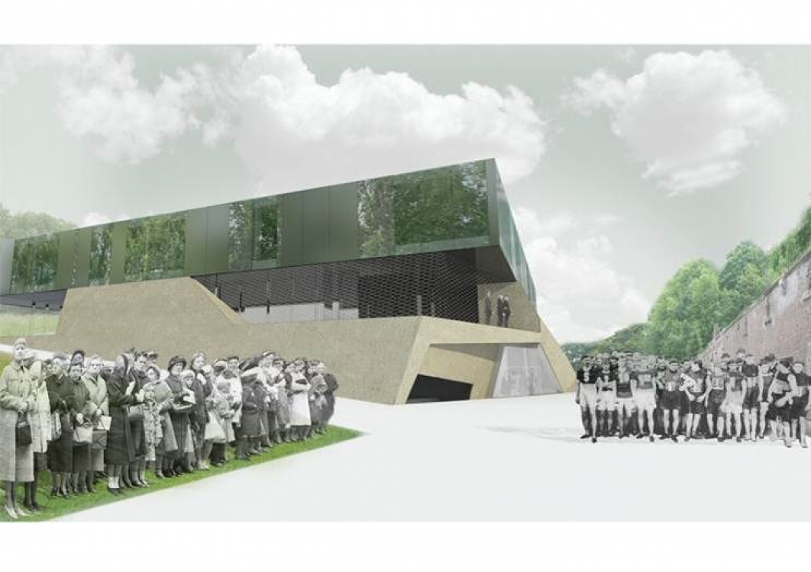
TOPSPORT ŠOLA WILRIJK-ANTWERPEN

Slide 48
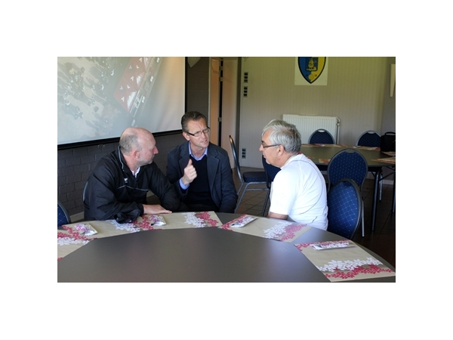
TOPSPORT ŠOLA WILRIJK-ANTWERPEN
na sliki prvi z leve g. Chris Van Puyvelde (tehnični direktor Belgijske nogometne zveze - KBVB)
in na sliki tretji z leve g. Frans Van den Wyngaert (direktor šole)

Slide 49
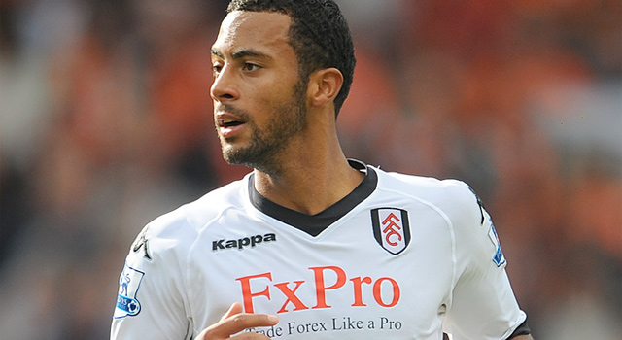
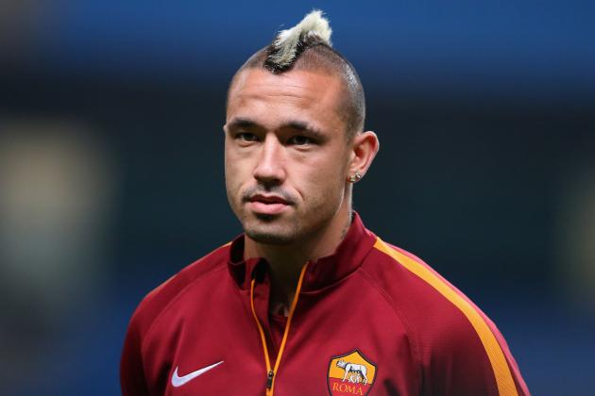
TOPSPORT ŠOLA WILRIJK-ANTWERPEN
Moussa Dembele
Radja Nainggolan

Slide 50
TOPSPORT ŠOLA WILRIJK-ANTWERPEN
2. stopnja šolanja (srednja šola)
Šport v sodelovanju s formalnim izobraževanjem
6 programov (nogomet, badminton, judo, snowboard, tenis, plavanje)
„najboljši“ igralci Belgije (reprezentant + izbranci – test)
4 dodatni treningi na teden (sodelovanje s klubom)
Izkušeni trenerji z visoko nogometno ter formalno izobrazbo (kontinuiteta dela in kadra – program zasnovan s strani KBVB = belgijska nogometna zveza)

Slide 51
NOGOMETNI PROGRAM – TSŠ WILRIJK
IGRALCI - 1. liga (KV Mechelen), nižjeligaš (KFCO Beerschot Wilrijk), reprezentantke Belgije, izbranci po načelu testiranja
Evalvacije
Zgodnja in pozna zrelost!!
ORGANIZACIJA – treningi od ponedeljka do četrtka (dopoldne)
vadba
3.,4.,5.,6. razred – zgodaj dopoldne – 3 trenerji – 2 ločena dela (U15 + U16 = 2 trenerja in U17 + U18 = 1 trener
2. 1., 2. razred – pozno dopoldne – 1 trener (U13, U14)

Slide 52
NOGOMETNI PROGRAM – TSŠ WILRIJK - treningi: tedenski proces
1. MLAJŠI , 2. STAREJŠI
PONEDELJEK
Šola teka, koordinacija
Dinamična tehnika, igralne situacije
TOREK
1:1 v vseh možnih oblikah v povezavi z udarcem na gol (evalvacija branilca)
Koordinacija, igralne oblike v prostoru, igralne situacije
SREDA
Stabilizacija-moč, različne igralne oblike (taktika)
ČETRTEK
Obe skupini običajno igrata starostni skupini primerno tekmo (11:11, 8:8)

Slide 53
ZAKLJUČEK
IGRALEC JE ODLOČILEN NE TRENER !
ZABAVA - UŽITEK
NOGOMET = NAČIN ŽIVLJENJA

